Slide 1

KONFERENS 2023

Slide 2
Distriktet = Nordsvenska Bangofförbundet
Vårt distriktsförbund, i dagligt tal kallat Nordsvenska , är en länk mellan:
Svenska Bangolfförbundet och föreningarna
RF-SISU förbunden inom distriktets upptagningsområde
Föreningarna inom distriktet
Utifrån SBGF:s stadgar är alla föreningar tvingade att tillhöra ett distrikt, utifrån geografiska förutsättningar.

Slide 3
Vilka är vi?

Slide 4
Vad önskar vi få ut av konferensen
Varje grupp bör:
    Göra klar förslag styrande dokumenten - slutföra det som är påbörjade
    Ta fram underlag inför årsmötet - aktivitetsplan i årshjul, revidera verksamhetsplan, ta fram en budget. Ev. nomineringar.
    Aktiviteter/fokusområde som vi vill ha med till framtiden - skriv ner
    Diskutera rekrytering - diskutera och dokumentera
    Ta fram medskick till förbundet - förslag på motioner eller i mejlform.
    Samla ihop medskick till övriga (styrelse och övriga kommitteer)

Slide 5
Vad ska vi jobba med i grupperna?
A) MATERIAL TILL ÅRSMÖTET
Diskutera vad vi skulle vilja göra framöver, på kort och lång sikt. Välj gärna ett fokusområde ni vill utveckla. Fundera på risker och möjligheter.
Aktiviteter som ni vill utföra tom oktober 2024 planeras in i årshjulet. Prioritera vad som är viktigast/är erat fokusområde.
Aktiviteter/fokusområde som ni vi ha med till framtiden, stämmer ni av mot verksamhetsplanen och kompletterar med det, om det inte finns.
Gör en budgetera för aktiviteterna tom oktober 2024
B) MATERIAL TILL REKRYTERINGSKOMMITTE
Diskutera rekrytering – utgå från frågeställningarna: Bra, dåliga men fokusera på idéer som man tror på/vill testa och hinder för att göra.
Skriv ner
C) STYRANDE DOKUMENT – TA EN KOPIA ATT REVIDERA I
Gör klart ett nytt förslag till de som är påbörjade
Revidera ev, redan beslutade där förutsättningar ärndras eller något saknats.
D) MATERIAL TILL FÖRBUNDET
Diskutera om det är något ni i er grupp skulle vilja delge förbundet
Välj om det ska vara via mejl eller via motion
Skriv ner så långt ni ni hinner
Utse person/er som kan slutföra det skriftliga
D) MATERIAL TILL ÖVRIIGA
Samla ihop medskick till övriga (styrelse och kommitter, som ni vill att de ska ta med i sin plan, driva eller samarbeta krina
Föregående år diskuterades utjämning av resekostnader, seriespelet första och andra omgång tidsmässigt, samma underlag, lägerkostnader, Tjejfemmans ort och tid

Slide 6
NSBGF förslag organisation 23-24
Styrelse
FUNDERA PÅ:
Vilka representanter har er klubb?
Vilka kommittéer finns ni med i?
Hur ska vi ”bemanna” kommittéerna?
Kommunikations
grupp
Ungdomskommitte
Damkommitte
Tävling/Utb mm

Slide 7
En tillbakablick
Före 2019 och många år före det var distriktet ej fungerande, med dålig koll på ekonomi, inga stadgar och i stort sett ingen verksamhet, förutom DM. Mycket ”tjafs”…
Klubbarna samarbetade dock kring ungdomsverksamhet, men fick lite eller ingen respons från dåvarande styrelse/kassör.
2020 beviljades inte styrelsen ansvarsfrihet och en arbetsgrupp tillsattes med repr. från klubbar som ville delta (Ske,Um, Övik, Skönsb).
Arbetsgruppen tog fram stadgar, som saknades och nystart med extra årsmöte 2021. Viktigaste förändringen är: varje klubb har en röst och ordförandeskapet rullar mellan klubbarna varje år.
Alla som var med i arbetsgruppen, blev också invalda i styrelse.

Slide 8
Distriktet = Nordsvenska Bangofförbundet
VÅRT SYFTE - VÅRT UPPDRAG – VÅR VISION
- Stödja och samverka mellan föreningarna, med målet “Fler bangolfare, med fokus på ungdom och kvinnor.”
- Samordna, förenkla och spara kraft till föreningarna, med målet att de upplever att “NSBGF är en tillgång”
- Vara en länk mellan SBGF & RF/SISU, men även andra förbund, som kan vara aktuella, med målet att utveckla bangolfen i norr.
Anm. Detta var resultatet av vår Workshop på förre konferensen.

Slide 9
Risk - Existens och verksamhet NSBGF
Resultatet efter förra konferens, blev en sammanställning på vilka förutsättningar som behövs för ett fungerande distrikt och är grunden i vår verksamhetsplan.
Vi såg att om styrelsen och kommittéerna inte har en bra grund att stå på, är risken stor att NSBGF “rasar” igen och att utsedda representanter inte har kraft att vara kvar i sin roll och de samverkans fördelar som föreningar har genom samarbetet i distriktet går förlorat.

Slide 10
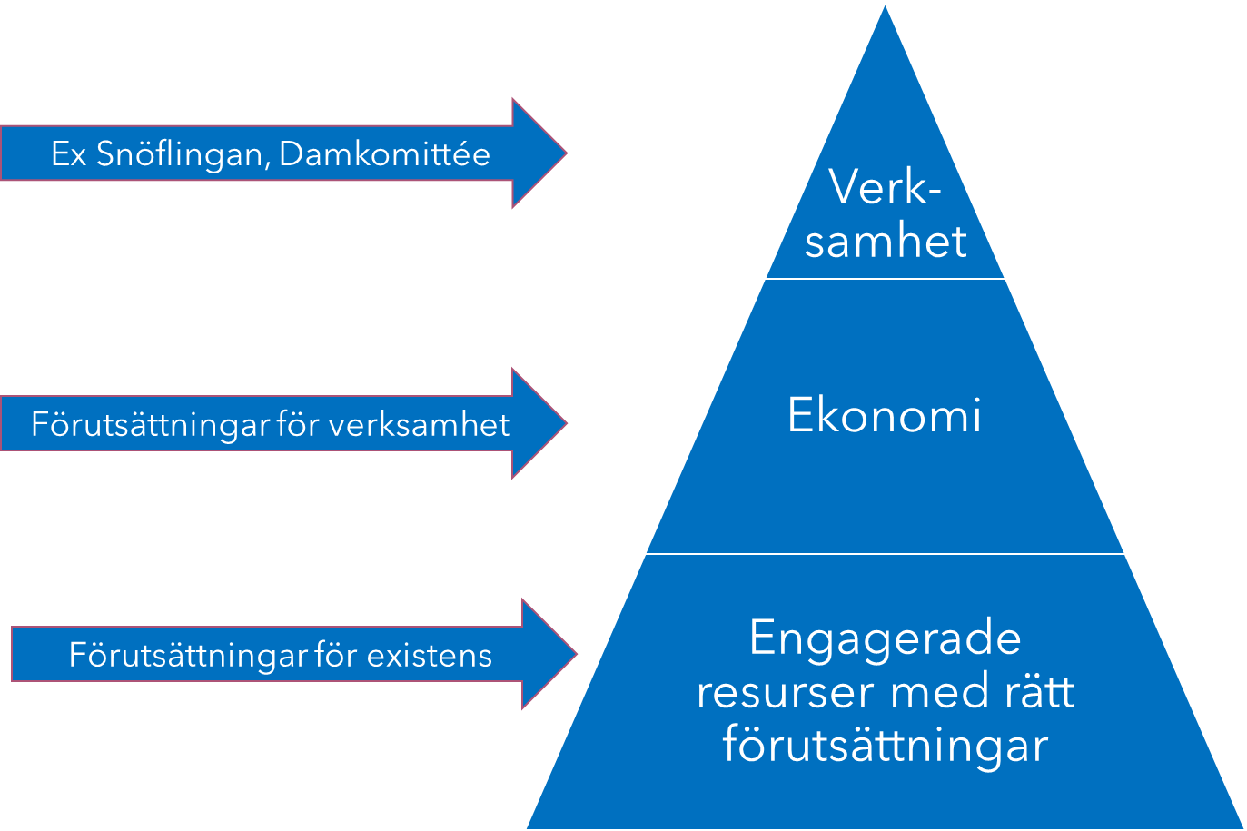
Förutsättningar för verksamhet och fungerande distrikt.
Ett resultat från konferens i Skellefteå 2021 (se ven verksamhetsplan)

Slide 11
Förutsättningar för existens
Att föreningarnas representanter har
- genuint engagemang
- mandat från sin styrelse
- tid att avsätta
- möjlighet att delta i ett fysiskt möte per år för att gynna bra relationer och få mer gjort.
Att det finns regelverk
- så att alla berörda vet vad som gäller och slipper
uppfinna hjulet varje gång
- för att minska risk för konflikter, som annars kan ta mycket kraft.

Slide 12
Förutsättningar för verksamhet
En god ekonomi, som genererar så lite administration som möjligt
EKONOMISKA STYRPRINCIPER NSBGF
Om inte alla pengar förbrukas, är styrelsens förslag att att överstigande belopp, sparas undan, så att NSBGF har minst två årsbudgetar att förfoga över. Efter det kan man välja att sänka medlemsavgifterna.
Om styrelsen under verksamhetsåret räknar med att få ett negativ utfall jämfört med beslutad budget, skall klubbarna meddelas via sin representant. Det gäller i de fall budgetavvikelsen beräknas vara 25% över budget och styrelsen ska även ta fram förslag till åtgärd.
Om NSBGF inför kommande år, behöver mer pengar, hanteras det främst via förändrade medlemsavgifter. I krissituation kan även styrelsen ta kontakt med klubbarna, för ev. bidrag, men detta generera ofta onödig administration.

Slide 13
MEDLEMSAVGIFTER VERSKSAMHETSÅR 2022-2023
ANTAL MEDLEMMAR | TIDIGARE | FROM 2022
1-25 | 500kr | 1 000kr
26-50 | 1 000kr | 2 000kr
51-75 | 2 000kr | 4 000kr
76-100 | 3 000kr | 6 000kr
101-250 | 4 000kr | 8 000kr
251 => | Ny (5000) | 10 000kr
Medlemsavgifterna är således det som styr såväl NSBGF.s existens som eventuell verksamhet och alltså helt avgörande för framtidens NSBGF.
Den största intäktsposter är medlemsavgifterna, som för 2021/2022 var ca 30 000 kr/år, men ska vi få en fungerande styrelse med en fungerande verksamhet, blev det nära en fördubbling av avgiften. Med bar verksamhet kommer troligen mer att behövas.
Omsättningen i de flesta klubbar har ökat de senaste åren. Vi har uppskattat att medlemsavgiften tidigare motsvarade i snitt 0,5 % av omsättningen i klubbarna, nu något mer.

Slide 14
Verksamhet – Vad vi vill satsa på!?
Aktiviteter så att fler ungdomar som stannar kvar i bangolfen genom att vi skapar bra mötesplatser utanför klubben tex läger, Snöflingan, DM och möjliggör utveckling och bra relationer för såväl våra ledare, ungdomar och deras föräldrar.
Aktiviteter så att fler kvinnor som stannar kvar i bangolfen genom att vi bidrar till att stärka kvinnorna och deras relationer sinsemellan och möjliggöra utveckling, då de är så få i varje klubb tex genom en damkommitté, deltagande i Tjejfemman, träningsläger eller annat som de själva kommer på.
Aktiviteter så att nybörjare får det lättare att komma in i bangolfen genom att möjliggöra för föreningar, att använda informationen på vår hemsida, blir det lättare att introducera nya bangolfare och föräldrar då mycket riktar sig till nybörjare och föräldrar, som är nya inom sporten. På så vis behöver inte föreningarna skapa egen information. Genom att på DM stärka föräldrarnas relationer och även uppmuntra de att prova på sporten.

Slide 15
Rekrytering – diskussionsfrågor tas i grupp
1 & 2 = Bikupa
Bra exempel?
Dåliga exempel ?
3 & 4 = Tas i kommittén
Vad skulle vi vilja göra/testa? Idéer?
Vad är det som hindrar oss?
Skriv ner, då detta kommer att skickas SBGF:s rekryteringskommitté och kansliet.

Slide 16
Verksamhet – Vad vi vill satsa på!?
Aktiviteter så att DM och årsmötet blir välbesökta och upplevs positiva genom att i samråd med föreningen, säkerställa ett bra koncept, där alla åldrar och alla spel kapaciteter, kan erbjudas delta på ett eller annat sätt. Här är även förälder en viktig målgrupp. Årsmötet vill vi göra mer lockande att närvara vid. (Tävling)
Aktiviteter så att styrelsen skapar bra relationer och får kraft att engagera sig genom att säkerställa mandat och dialog med egen förening, god ekonomi, delta i möten, regelverk. (Styrelse)
Aktiviteter så att vi lär av varandra, kompetenshöjer, utvecklar och stärker samhörigheten och skapar goda relationer (undvika osämja) genom att ha bra dialoger i styrelsen, regelverk som är tydliga men även möjlighet att anordna fokusmöten tex för tävlingsledare, kassörer, hemsida, banskötsel, rekrytering, kiosk, ungdomsledare men också med andra distrikt inom och utom bangolfen. Ensam är inte stark. (Alla)
… men allt bygger på att de tidigare nämnda förutsättningarna finns.

Slide 17
Vad ska vi jobba med i grupperna?
A) MATERIAL TILL ÅRSMÖTET
Diskutera vad vi skulle vilja göra framöver, på kort och lång sikt. Välj gärna ett fokusområde ni vill utveckla. Fundera på risker och möjligheter.
Aktiviteter som ni vill utföra tom oktober 2024 planeras in i årshjulet. Prioritera vad som är viktigast/är erat fokusområde.
Aktiviteter/fokusområde som ni vi ha med till framtiden, stämmer ni av mot verksamhetsplanen och kompletterar med det, om det inte finns.
Gör en budgetera för aktiviteterna tom oktober 2024
Samla ihop medskick till övriga (styrelse och kommitter, som ni vill att de ska ta med i sin plan, driva eller samarbeta krinag
Nominerinagar till årsmötete?
B) MATERIAL TILL REKRYTERINGSKOMMITTE
Diskutera rekrytering – utgå från frågeställningarna: Bra, dåliga men fokusera på idéer som man tror på/vill testa och hinder för att göra.
Skriv ner
C) STYRANDE DOKUMENT – TA EN KOPIA ATT REVIDERA I
Gör klart ett nytt förslag till de som är påbörjade
Revidera ev, redan beslutade där förutsättningar ärndras eller något saknats.
D) MATERIAL TILL FÖRBUNDET
Diskutera om det är något ni i er grupp skulle vilja delge förbundet
Välj om det ska vara via mejl eller via motion
Skriv ner så långt ni ni hinner
Utse person/er som kan slutföra det skriftliga
Föregående år diskuterades utjämning av resekostnader, seriespelet första och andra omgång tidsmässigt, samma underlag, lägerkostnader, Tjejfemmans ort och tid

Slide 18
Vilket material finns för att jobba med punkterna?
A) MATERIAL TILL ÅRSMÖTET
Dokument som stöttar: Verksamhetsplan, Årshjul, Budgetflik, Tidigare detaljbudget, Spelschema, Nominering (hemsida + tidigare)
B) MATERIAL TILL REKRYTERINGSKOMMITTE
Dokument som stöttar: Verksamhetsplan (del aktiviteter) Diskussionsfrågor
C) STYRANDE DOKUMENT – TA EN KOPIA ATT REVIDERA I
Dokument som stöttar: Styrande dokument (Kladd + beslutade – OBS! Ta kopia)
D) MATERIAL TILL FÖRBUNDET
Dokument som stöttar: Mejl som Einar skickat förbundet,
Föregående år diskuterades utjämning av resekostnader, seriespelet första och andra omgång tidsmässigt, samma underlag, lägerkostnader, Tjejfemmans ort och tid

Slide 19
Återrapport
A) INFÖR ÅRSMÖTET
Verksamhetsplan = Vad vill vi göra, Årshjul, Budget, Nominering
B) MATERIAL TILL REKRYTERINGSKOMMITTE
Hur vi jobbar per klubb
Ideer från resp kommitte
Hinder
C) STYRANDE DOKUMENT
DM, Tjejfemman, Snöflingan, Roller
D) FÖRBUNDET
Mejl, motioner

